Slide 1
OPISNA STATISTIKA
GRAFIČKE METODE

Slide 2
S-L dijagram
Ostvareni bodovi na natjecanju
(matematika, 2007., Grad Zagreb, 8. razred)
odaberemo jednu ili više početnih znamenki za 'stabljiku‘
u stupac popišemo sve moguće stabljike
desno od svake stabljike popišemo sve pripadajuće 'listove'
41 | 45 | 24 | 13 | 33
6 | 11 | 34 | 11 | 24
32 | 31 | 19 | 20 | 23
11 | 24 | 9 | 25 | 27
16 | 11 | 26 | 28 | 21
34 | 47 | 28 | 37 | 39
13 | 50 | 50 | 22 | 19
35 | 14 | 23 | 27
24 | 17 | 28 | 39
16 | 10 | 26 | 27
5 | 00
4 | 157
3 | 123445799
2 | 012334444566777888
1 | 0111133466799
0 | 69

Slide 3
HISTOGRAMI

Slide 4
Bodovi na testu provjere znanja
11 16 9 10 15 17 10 20
10 16 11 14 11 17 11 12
17 12 10 16 15 12 13 16
14 17 14 4 15 14 7 14
15 17 15 10 15 18 15 16
15 9 13 16 11 18 11 6

Slide 5
Def.: Frekvencija f_{i} neke određene vrijednosti x_{i} varijable X jest broj pojavljivanja te vrijednosti u promatranom skupu podataka.
x_{i} | f_{i}
1 | 0
2 | 0
3 | 0
4 | 1
5 | 0
6 | 1
7 | 1
8 | 0
9 | 2
10 | 5
11 | 6
12 | 3
13 | 2
14 | 5
15 | 8
16 | 6
17 | 5
18 | 2
19 | 0
20 | 1
11 16 9 10 15 17 10 20
10 16 11 14 11 17 11 12
17 12 10 16 15 12 13 16
14 17 14 4 15 14 7 14
15 17 15 10 15 18 15 16
15 9 13 16 11 18 11 6
raspodjela frekvencija

Slide 6
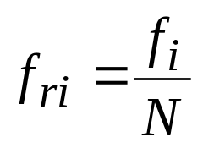
Def.: Relativna frekvencija f_{ri} neke određene vrijednosti x_{i} varijable X jest frekvencija podijeljena s ukupnim brojem podataka:
x_{i} | f_{ri} | f_{ri} (%)
1 | 0 | 0
2 | 0 | 0
3 | 0 | 0
4 | 0.021 | 2.1
5 | 0 | 0
6 | 0.021 | 2.1
7 | 0.021 | 2.1
8 | 0 | 0
9 | 0.042 | 4.2
10 | 0.104 | 10.4
11 | 0.125 | 12.5
12 | 0.063 | 6.3
13 | 0.042 | 4.2
14 | 0.104 | 10.4
15 | 0.167 | 16.7
16 | 0.125 | 12.5
17 | 0.104 | 10.4
18 | 0.042 | 4.2
19 | 0 | 0
20 | 0.021 | 2.1
x_{i} | f_{i}
1 | 0
2 | 0
3 | 0
4 | 1
5 | 0
6 | 1
7 | 1
8 | 0
9 | 2
10 | 5
11 | 6
12 | 3
13 | 2
14 | 5
15 | 8
16 | 6
17 | 5
18 | 2
19 | 0
20 | 1
N = 48

Slide 7
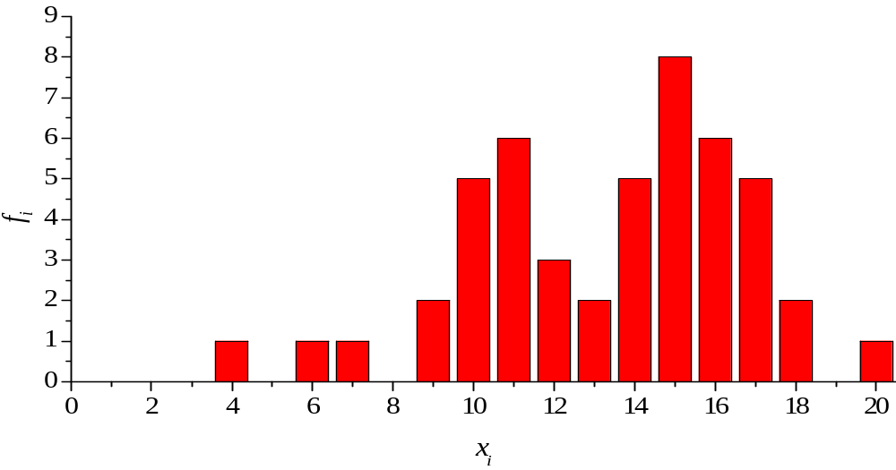
Crtanje histograma (za diskretnu raspodjelu):
  odredi frekvencije ili relativne frekvencije
  na apscisi označi moguće vrijednosti varijable X
  nacrtaj pravokutnik visine f_{i} ili f_{ri}.

Slide 8
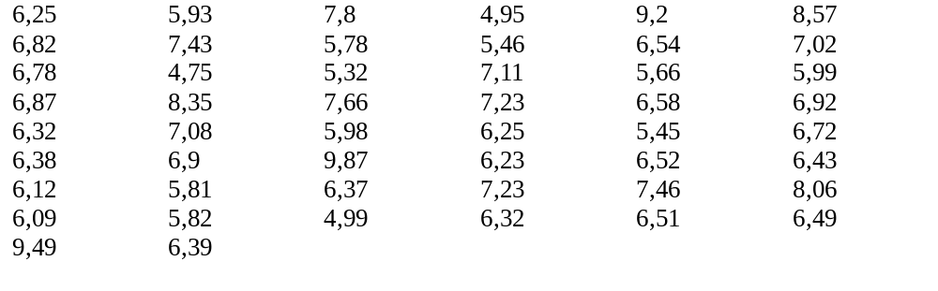
potrošnja goriva

Slide 9
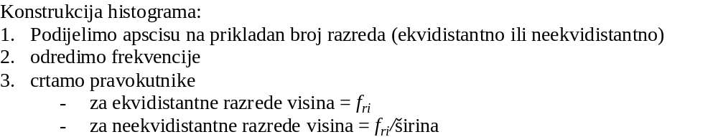
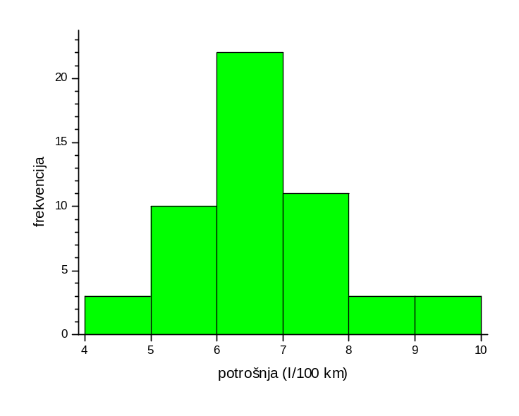
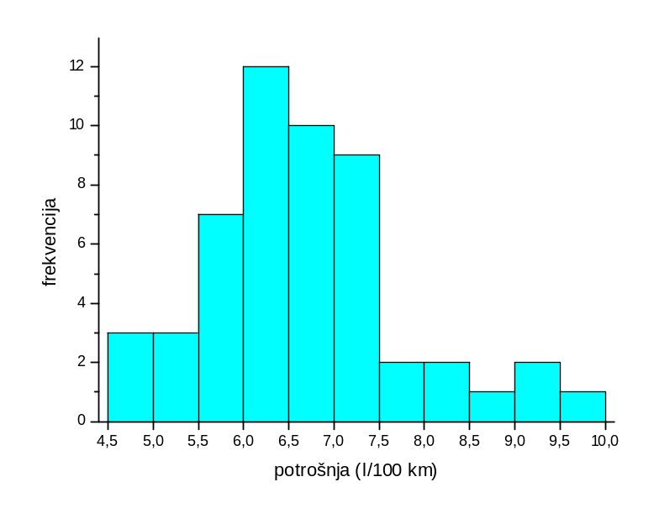

Slide 10
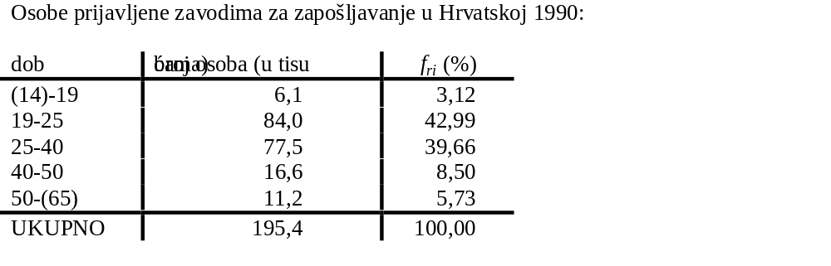
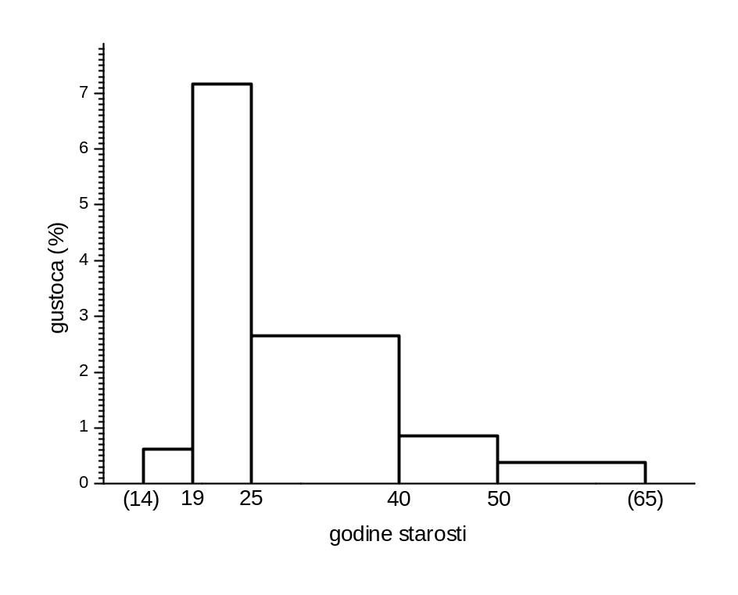
Oblik:
unimodalan,
pozitivno nagnut

Slide 11
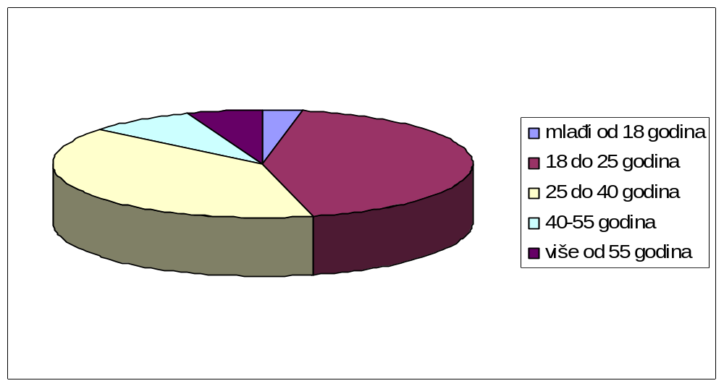
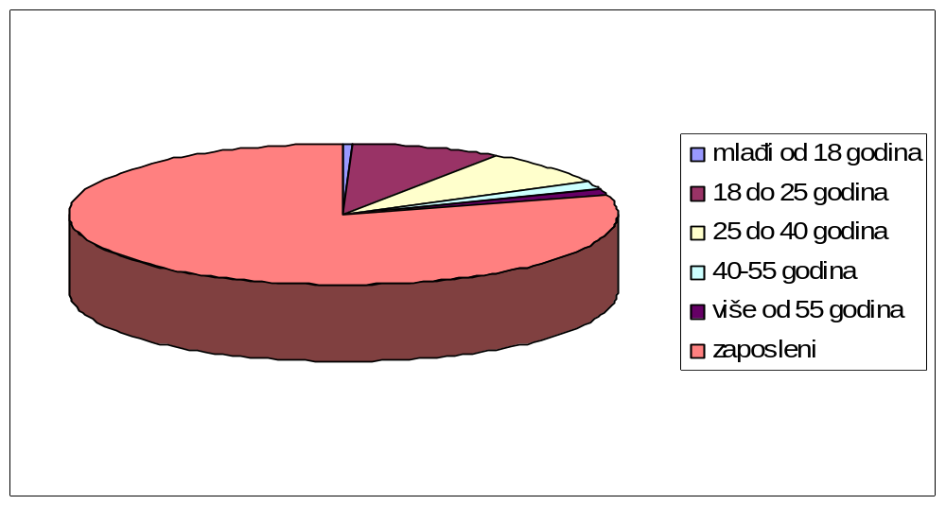
Kružni (tortni) dijagram (pie chart)

Slide 12
MJERE
POLOŽAJA

Slide 13
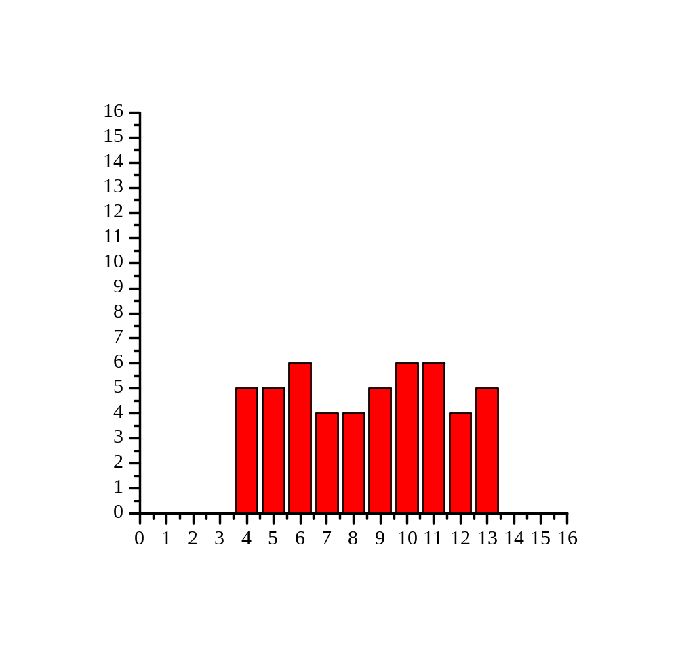
x_{i} | f_{i}
1 | 0
2 | 0
3 | 0
4 | 5
5 | 5
6 | 6
7 | 4
8 | 4
9 | 5
10 | 6
11 | 6
12 | 4
13 | 5
14 | 0
15 | 0
16 | 0

Slide 14

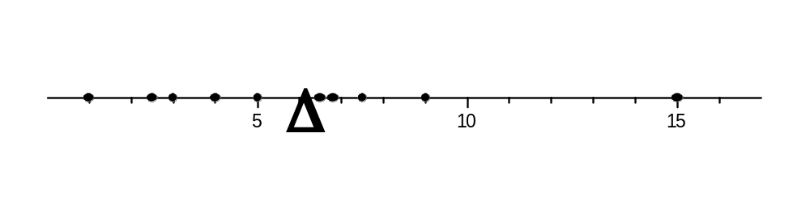
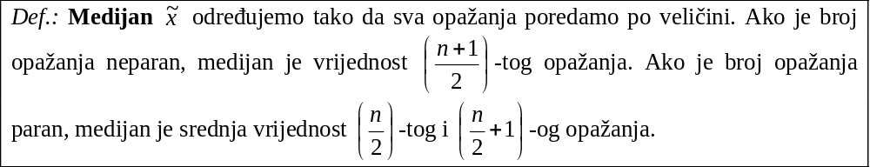
ošišani prosjek; ....

Slide 15
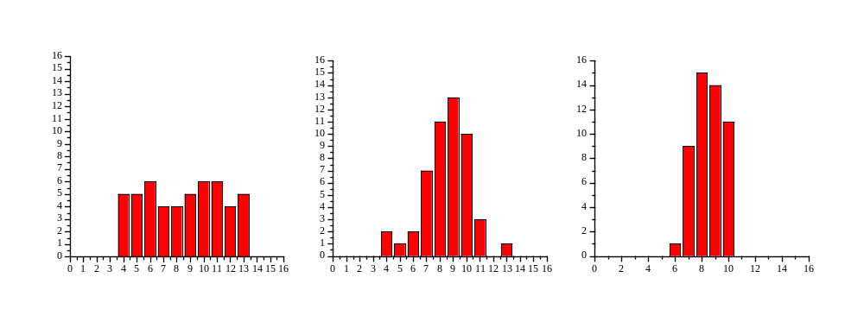
MJERE RASPRŠENJA

Slide 16
Ovisi samo o ekstremima
kvartili; percentili;….

Slide 17



Slide 18
Posjetiti http://meteo.hr

Slide 19
TEORIJA
VJEROJATNOSTI

Slide 20
Terminologija
Pokus = bilo koji postupak ili proces koji rezultira opažanjem.
Ishod = rezultat pokusa.
Ishodi su nerazloživi i međusobno se isključuju!
Slučajni pokus
Prostor elementarnih događaja Ω =skup svih ishoda nekog pokusa.
Događaj = svaki podskup od Ω.
Elementarni događaj = jednočlani podskup
Složeni događaj = višečlani podskup
Sigurni događaj = Ω
Nemogući događaj = ∅ (prazan skup)

Slide 21
VENNOVI DIJAGRAMI

